Slide 1
Low-dimensional Preserving Projections
Pan Yichen
Notes:
我今天汇报的内容是关于低维空间下的一些保留投影算法，以及后续可能做的工作。

Slide 2
Laplacian Eigenmaps
Locality Preserving Projections
Locality Preserving Projections
Neighborhood Preserving Embedding
Sparsity Preserving Projections
Low-Rank Preserving Projections
Notes:
主要从以下六个算法进行一下介绍

Slide 3
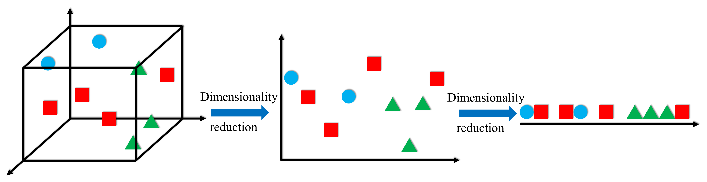
In many real applications, such as machine learning, data mining, image processing, and pattern recognition, the original data is always very high dimensional. The high-dimensional data needs high memory requirements and is computationally expensive.
Meanwhile, the original high-dimensional data contains a large amount of redundant information.
If the original data are directly performed, it will not only degrade the performance of the algorithm but also lead to a sharp increase in the amount of computation.
Notes:
在许多实际应用中，例如机器学习，数据挖掘，图像处理和模式识别，原始数据始终具有很高的维数。 高维数据需要高存储要求，并且计算量大。 同时，原始的高维数据包含大量的冗余信息。
当样本的数量与样本的维度不合适时，将会增加了数据解释和分析的难度，造成数据理解障碍，无法通过它们学习有价值的信息。
如果直接执行原始数据，不仅会降低算法的性能，还会导致计算量的急剧增加。
因此，寻找样本的合适维度空间进行降维运算，是机器学习任务重要的一部分。

Slide 4
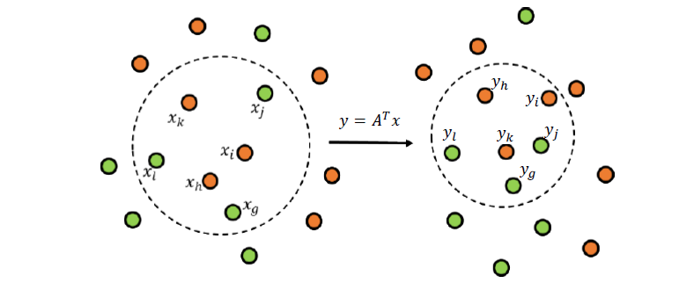
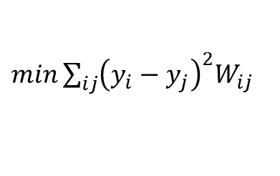
Laplacian Eigenmaps
The points considered as "neighbors" in high-dimensional space as close as possible after being lowered into low-dimensional space.
Laplacian Eigenmaps(LE) :
$min\sum_{ij}{{\left(y_{i}−y_{j}\right)}^{2}W_{ij}}$
$$min tr\left(Y^{T}LY\right) , s.t. Y^{T}DY=I$$
where $Y$ is the embedded coordinates in the low-dimensional space.
LE is just defined on the training data points.
Notes:
因此，许多的维度降低算法被提出。线性降维方法中经典的如主成分分析、线性判别分析等。
而在非线性方法中，拉普拉斯特征映射、局部线性嵌入都是我们较为常用的方法。
其中，拉普拉斯特征映射，通过假设原始高维空间中的较为接近的点在低维空间中仍然保持这种邻居特性。
通过一个构造的邻接矩阵W，来约束相近的点，从而得到以下的模型。
拉普拉斯特征映射方法在某些实际情况下是十分有效果的然而，它仅仅定义在训练样本上。当新样本出现时，无法直接进行计算。

Slide 5
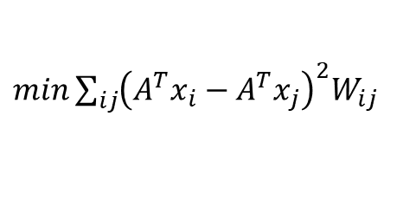
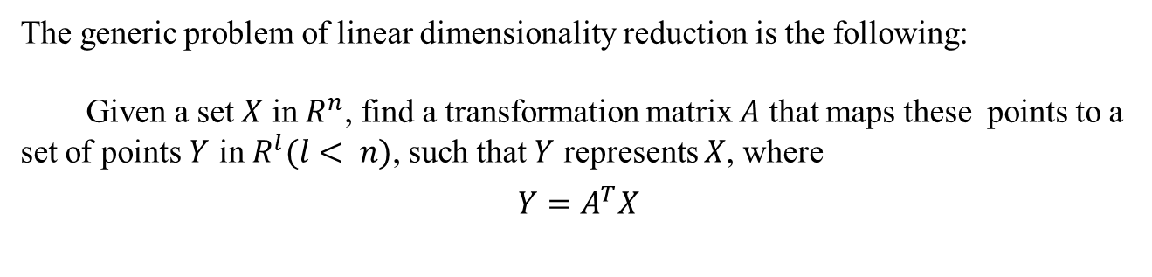
Locality Preserving Projections
The generic problem of linear dimensionality reduction is the following:
Given a set $X$ in $R^{n}$, find a transformation matrix $A$ that maps these points to a set of points $Y$ in $R^{l}(l< n)$, such that $Y$ represents $X$, where
$$Y=A^{T}X$$
Locality Preserving Projection(LPP) :
$min\sum_{ij}{{\left({A^{T}x}_{i}−{A^{T}x}_{j}\right)}^{2}W_{ij}}$
$$min tr\left(A^{T}XLX^{T}A\right) , s.t.A^{T}XDX^{T}A=I$$
where $A$ is the transformation matrix, $Y^{T}=A^{T}X$.
Locality Preserving Projection(LPP) is a linear approximation of the nonlinear Laplacian Eigenmaps.
LPP is linear and more crucially is defined everywhere in ambient space.
Notes:
因此为了解决这一问题，并且得到更好的投影效果，局部保留投影算法被提出了。
该算法是在拉普拉斯特征映射的基础上，结合了线性降维算法的概念。
首先，对于线性降维算法，它的定义如下：给定一个矩阵X，然后找到映射这些点到低维空间的变换矩阵A，可以得到Y=AX，Y为投影后数据的新表示。
借助这一思想，局部保留投影算法使用图的拉普拉斯算子的概念，然后计算得到将数据点映射到子空间的变换矩阵A。
该算法是非线性LE算法的一个线性近似。
然而它保留了非线性算法的属性，保证了相近样本间的近邻关系。
LPP可以将局部性保留投影简单地应用于任何新数据点，以将其定位在缩减的表示空间中，而不是仅针对于训练样本。

Slide 6
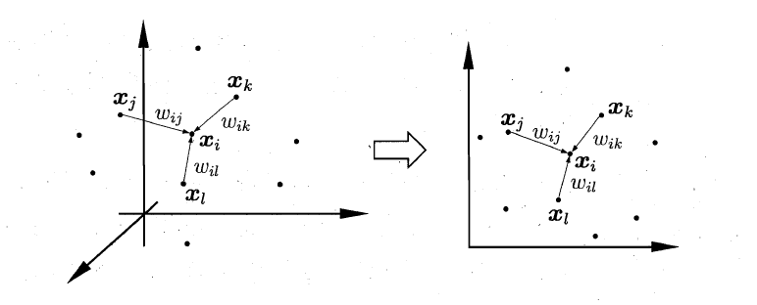
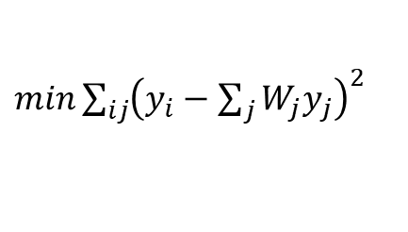

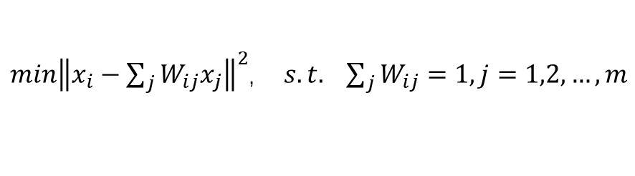
Locally Linear Embedding
Assume that the data in the local domain is linear, and this linear weighting relationship is maintained after being projected into a low-dimensional space.
Locally Linear Embedding(LLE) :
$min\sum_{ij}{{\left(y_{i}−\sum_{j}{W_{j}y_{j}}\right)}^{2}}$
$$min tr\left(YMY^{T}\right) , s.t. YY^{T}=I$$
where $Y$ is the embedded coordinates in the low-dimensional space, $M={\left(I−W\right)}^{T}\left(I−W\right)$.
$W$ represents the weight relationship between data:
$min{\left\|x_{i}−\sum_{j}{W_{ij}x_{j}}\right\|}^{2}$, $s.t. \sum_{j}{W_{ij}}=1,j=1,2,…,m$
LLE is non-linear and is just defined on the training data points.
Notes:
局部线性嵌入也是较常用的一种非线性降维算法。它假设在原始空间中每个样本都可以由它周围近邻样本的线性加权进行表示；而在低维空间中，通过保持这种权重参数不变来保持局部邻接结构的一致性。
它的模型如下所示。其中W与拉普拉斯不同，这里代表了样本间的权重参数，通过计算进行得到。
然而，它同样只定义在训练数据上。

Slide 7
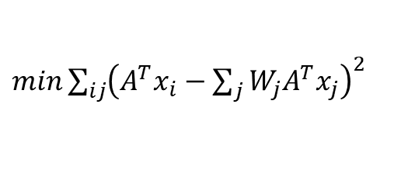
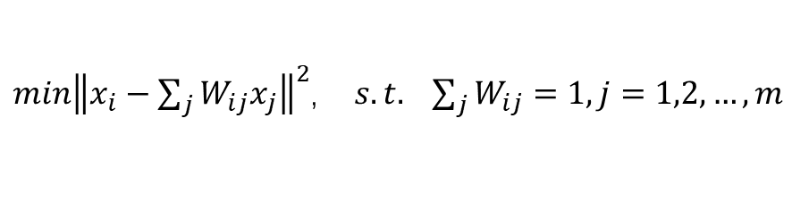
Neighborhood Preserving Embedding
Neighborhood Preserving Embedding(NPE) :
$min\sum_{ij}{{\left({A^{T}x}_{i}−\sum_{j}{W_{j}{A^{T}x}_{j}}\right)}^{2}}$
$$min tr\left(A^{T}XMX^{T}A\right) , s.t.A^{T}XX^{T}A=I$$
where $A$ is the transformation matrix, $Y^{T}=A^{T}X$ , $M={\left(I−W\right)}^{T}\left(I−W\right)$.
$min{\left\|x_{i}−\sum_{j}{W_{ij}x_{j}}\right\|}^{2}$, $s.t. \sum_{j}{W_{ij}}=1,j=1,2,…,m$
Neighborhood Preserving Embedding(NPE) is a linear approximation of the nonlinear Locally Linear Embedding.
NPE is linear and more crucially is defined everywhere in ambient space.
Notes:
与局部保留投影相同，为了更好的针对新数据，并且更好的利用所得到的样本间的非线性信息，作者提出了邻域保留投影算法。它同样借助了线性降维的概念，对非线性的局部线性嵌入进行了线性的近似。使得算法在充分利用得到的样本间的信息的同时，能直接对新样本进行作用。

Slide 8
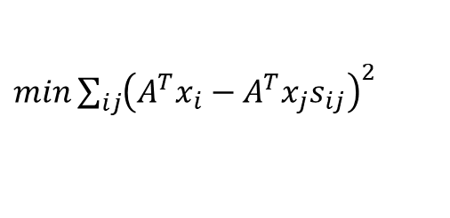

Sparsity Preserving Projections
the weight matrix in LPP and NPE have a common characteristic: sparsity
Sparse representation:
$$\min_{S}{{\left\|S\right\|}_{1}} s.t. X=XS$$
Sparsity Preserving Projections(SPP) :
$min\sum_{ij}{{\left({A^{T}x}_{i}−{A^{T}x}_{j}s_{ij}\right)}^{2}}$
$$max tr\left(A^{T}XS_{β}X^{T}A\right) , s.t.A^{T}XX^{T}A=I$$
where $A$ is the transformation matrix, $S_{β}=S+S^{T}−S^{T}S$.
SPP aims to preserve the sparse reconstructive relationship of the data.
SPP does not have to encounter model parameters.
SPP owns some local properties.
Notes:
以这两个算法为基础，通过结合不同的性质，许多的改进算法被提出。
先来看一下稀疏保留投影，它利用的数据的稀疏性。
在图框架中，构建特定图及其亲和权重矩阵起着关键作用。尽管并没有明显的证据表明亲和力权重矩阵中的任何一个总是优于其他权重矩阵，但是在局部保留投影和邻域保留投影中，权重矩阵具有共同点特点：它们都是稀疏。
稀疏性是编码领域知识的重要方法，可以获取数据间的局部信息。
因此，作者希望将稀疏性引入到保留投影算法中。
给定一个数据矩阵，稀疏表示算法将其重建为数据本身与稀疏系数相乘的形式。
然后，将得到的系数矩阵作为衡量样本间关系的桥梁，引入到了邻域保留投影算法中，得到以下的形式，可以看到在形式上是和之前的算法很相似的。
然而，稀疏保留投影旨在保留数据的稀疏重建关系，并且通过与全部样本进行衡量。该算法不必遇到模型参数，例如计算邻接矩阵时的邻居数或者构造方式等。其次，它虽然没有构造图数据，但因为稀疏性质仍然可以获取到某些局部属性。

Slide 9
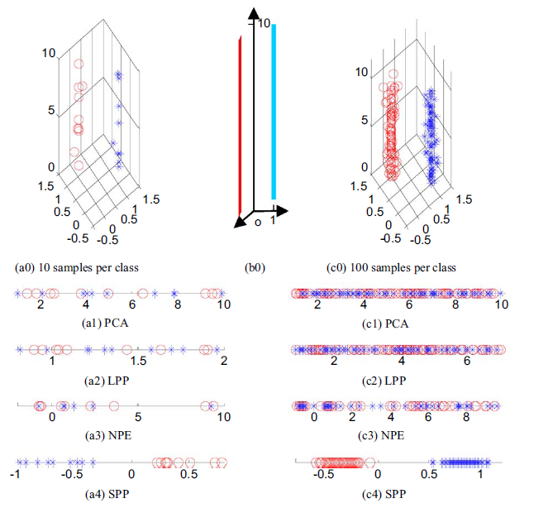
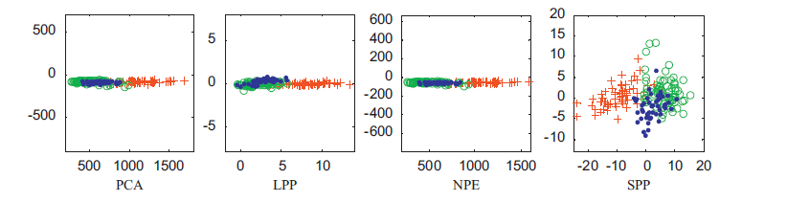
The toy data and their 1D images based on four above mentioned algorithms.
The 2D results of Wine data set based on four different methods.
Notes:
这里是一些实验结果。可以看到在投影后，在一维空间中，数据间的划分比之前的算法要好；而在二维空间中，他没有像其他算法一样呈现单一的近似线性分布，而是一种点云分布的形式。

Slide 10
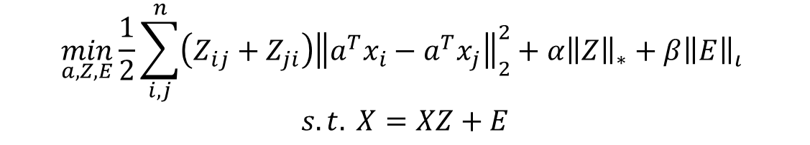

Low-Rank Preserving Projections
In practical applications, data is always corrupted by noises. However, these dimensionality reduction methods are very sensitive to noises and errors in data .
These methods only capture the local structure of the data and ignore the global structure.
Low-rank representation:
$$\min_{Z,E}{{\left\|Z\right\|}_{∗}+{λ\left\|E\right\|}_{ι}} s.t. X=XZ+E$$
Low-Rank Preserving Projections(LRPP) :
$$\min_{a,Z,E}{{\frac{1}{2}\sum_{i,j}^{n}{\left(Z_{ij}+Z_{ji}\right){\left\|a^{T}x_{i}−a^{T}x_{j}\right\|}_{2}^{2}}+α\left\|Z\right\|}_{∗}+{β\left\|E\right\|}_{ι}}$$
$$s.t. X=XZ+E$$
LRPP proposes to harness local preserving projections, sparsity, and low rankness of high-dimensional data to build a graph.
LRPP introduces the low-rank property to keep the global structure of the data.
LRPP weakens the disturbance of the noise in the projection subspace.
Notes:
而与稀疏性相类似的，低秩也是数据十分重要的特性。
在实际应用中，数据总是被噪声破坏。 但是，之前的这些降维方法对数据中的噪声和错误非常敏感。
其次这些方法仅捕获数据的局部结构，而忽略全局结构，没有从整体上去考虑数据间的关系。
低秩表示（LRR）方法因其对噪声、损坏数据的鲁棒性而受到关注。通过对从子空间提取的数据进行分段，可以更好地捕获数据的全局结构。并且通过对噪声矩阵的稀疏约束，来减少噪声的干扰。
结合这些性质，作者提出了低秩保留投影算法。低秩表示算法也是自我表示方法的一种，它将数据矩阵本身分解为数据本身以及系数矩阵的乘积再加上稀疏噪声矩阵的和的形式。
它的具体形式如下所示。与之前的在形式上是相类似的。
LRPP利用局部保留的投影，稀疏性和高维数据的低秩来构建图形。通过引入了低等级属性，以保持数据的全局结构。并且减弱了投影子空间中噪声的干扰。

Slide 11
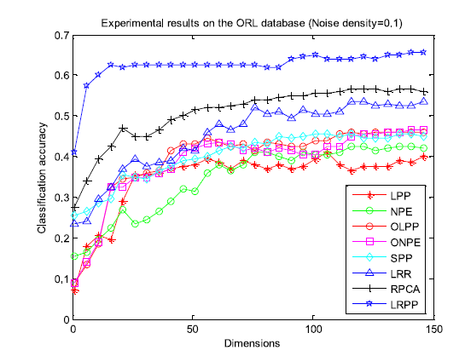
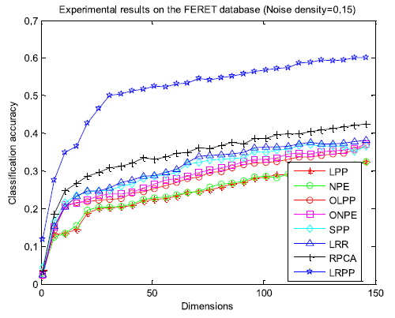
Classification accuracies on the ORL, FERET databases with the salt and pepper noise.
Notes:
这里是一些实验结果。是在认为引入噪声的真实数据集上进行实验的。我们可看到低秩模型对于噪声的鲁棒性是最好的。

Slide 12



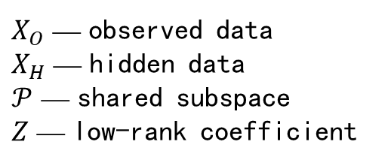






$X_{O}$ — observed data
$X_{H}$ — hidden data
$𝒫$ — shared subspace
$Z$ — low-rank coefficient
$$X_{O}$$
$$X_{H}$$
$$𝒫$$
Original space
$$X_{O}=\left[X_{O},X_{H}\right]Z$$
$$𝒫$$
$$𝒫$$
Shared subspace
$${𝒫X}_{O}=\left[{𝒫X}_{O},{𝒫X}_{H}\right]Z$$
$${𝒫X}_{O}$$
$${𝒫X}_{H}$$
Notes:
根据这些内容，我们想要将低维空间下的保留投影思想引入到之前的潜在低秩表示算法中。将投影矩阵作为共享子空间对观察到的数据和隐藏数据同时使用。共享子空间的引入，可以将从观察到的数据中学到的知识转移到隐藏数据中，从而使隐藏效果更加真实有效。而低维保留投影的存在，也可以使得模型在进行特征提取的过程中进行降维运算，去除冗余信息。此外，在模型的求解过程中，降维算法的加入可以降低模型计算的复杂度，减少模型运行时间。

Slide 13
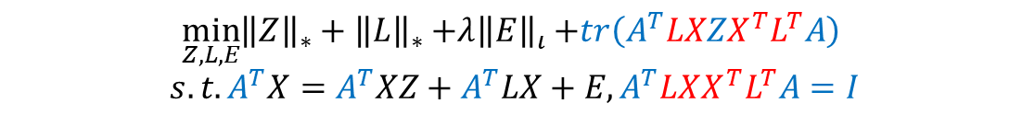
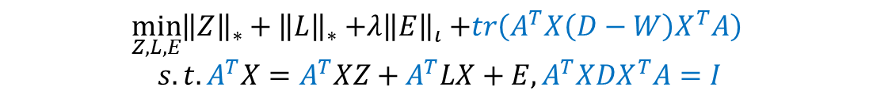
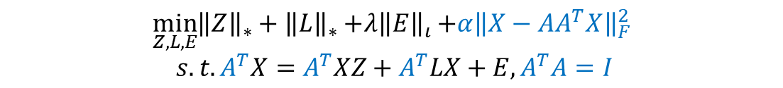
Latent Low-Rank Representation：
$$\min_{Z,L,E}{{\left\|Z\right\|}_{∗}+{\left\|L\right\|}_{∗}{+λ\left\|E\right\|}_{ι}} s.t. X=XZ+LX+E$$
$$\min_{Z,L,E}{{\left\|Z\right\|}_{∗}+{\left\|L\right\|}_{∗}{+λ\left\|E\right\|}_{ι}+α{\left\|X−AA^{T}X\right\|}_{F}^{2}}$$
$$s.t.A^{T}X=A^{T}XZ+A^{T}LX+E,A^{T}A=I$$
$$\min_{Z,L,E}{{\left\|Z\right\|}_{∗}+{\left\|L\right\|}_{∗}{+λ\left\|E\right\|}_{ι}+tr\left(A^{T}X\left(D−W\right)X^{T}A\right)}$$
$$s.t.A^{T}X=A^{T}XZ+A^{T}LX+E,A^{T}XDX^{T}A=I$$
$$\min_{Z,L,E}{{\left\|Z\right\|}_{∗}+{\left\|L\right\|}_{∗}{+λ\left\|E\right\|}_{ι}+tr\left(A^{T}LXZX^{T}L^{T}A\right)}$$
$$s.t.A^{T}X=A^{T}XZ+A^{T}LX+E,A^{T}LXX^{T}L^{T}A=I$$
Notes:
主要又以下三个想法。第一是利用最简单的线性降维主成分分析，通过对观察数据进行主成分分析，得到投影矩阵后对所有数据进行投影。还可以引入流形学习来对投影矩阵进行约束。从而使得投影矩阵更真实有效。
而是借助刚刚提到的局部保留投影、邻域保留投影、稀疏、低秩保留投影，来对数据进行降维运算。
三是在进行投影的过程中，将提取到的显著性特征代替原始数据进行保留投影算法的运行。然后再反作用在低秩模型上，从而形成一种交互的状态。

Slide 14
THANK
YOU

